Slide 1
第17章 netfilter框架内报文处理
17.1 netfilter
17.2 iptables和netfilter
17.3 内核模块编程
17.4 5个钩子点
17.5 注册/注销钩子
17.6 钩子的简单处理例子
17.7 一点多个钩子的优先级
17.8 校验和问题

Slide 2
17.1 netfilter
17.1.1 netfilter简介
17.1.2 netfilter框架
17.1.3 netfilter检查时的表格
17.1.4 netfilter的规则

Slide 3
17.1.1 netfilter简介
Linux环境下的防火墙技术从2.0的内核版本到目前的3.5版本经历了若干的技术革新，逐步发展起来。在Linux kernel 2.3系列的开发过程中形成了目前netfilter的主要架构。用户空间的防火墙管理工具，也相应地发展为iptables。
netfilter/iptables的组合方式使用户构建防火墙更加简单，相对于2.2内核中的防火墙，用户可以不用编写或者修改Linux的内核程序（尽管此类工作正变得越来越简单）。

Slide 4
17.1.2 netfilter框架
netfilter在Linux内核中的IPv4、IPv6和DECnet等网络协议栈中都有相应的实现。本书将只介绍其中让大多数读者朋友们感兴趣的IPv4协议栈上netfilter的实现。
IPv4协议栈为了实现对netfilter架构的支持，在IP包的IPv4协议栈上的传递过程之中，选择了5个检查点。在这5个检查点上，各引入了一行对NF_HOOK()宏函数的一个相应的调用。这5个参考点被分别命名为PREROUTING、LOCAL-IN、FORWARD、LOCAL-OUT和POSTROUTING。

Slide 5
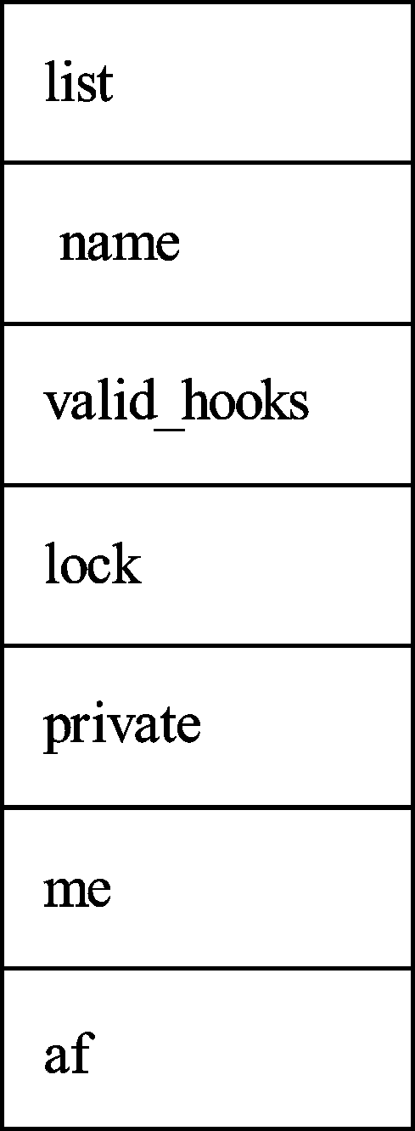
17.1.3 netfilter检查时的表格
netfilter在检查点进行检查，先查看回调函数的合法性，然后根据协议方式决定是否调用。当满足条件时，调用用户挂接的回调函数。netfilter的检查是基于表格进行的，iptables用结构ipt_table表示。

Slide 6
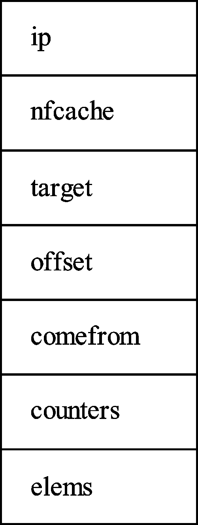
17.1.4 netfilter的规则
netfilter的规则用结构struct ipt_entry来表示

Slide 7
17.2 iptables和netfilter
17.2.1 iptables简介
17.2.2 iptables的表和链
17.2.3 使用iptables设置过滤规则

Slide 8
17.2.1 iptables简介
netfilter的强大功能和灵活性是通过iptables界面来实现的。iptables使用netfilter子系统来增进网络连接、检验和处理方面的能力。使用iptables的第一步是启动iptables服务。在通常的系统中，可以使用以下命令进行：
$service iptables start

Slide 9
17.2.2 iptables的表和链
iptables的主要构成是表，iptables的操作是对iptables上的表的操作。iptables内置了3个表：nat、mangle和filter。默认情况下是指对FILTER表的操作。
1．nat表
2．MANGLE表
3．filter表

Slide 10
1．nat表
nat表的主要用处是网络地址转换。网络数据包通过NAT操作后，数据包的地址发生了改变，这种改变是根据所定义的规则进行的。

Slide 11
2．MANGLE表
MANGLE表的主要作用用来对数据包进行标记。MANGLE表有5个内建的链：PREROUTING、POSTROUTING、OUTPUT、INPUT和FORWARD。

Slide 12
3．filter表
filter表是专门过滤包的，内建3个链，可以对包进行DROP、LOG、ACCEPT和REJECT等操作。

Slide 13
17.2.3 使用iptables设置过滤规则
通过向防火墙提供有关对来自某个源、到某个目的地或具有特定协议类型的信息包要做些什么的指令、对信息包进行过滤。通过使用netfilter/iptables系统提供的特殊命令iptables，建立这些规则，并将规则加到内核空间内特定信息包的过滤表内的链上。
$ iptables [-t table] command [match] [target]
1．表（table）
2．命令（command）
3．匹配（match）
4．目标（target）

Slide 14
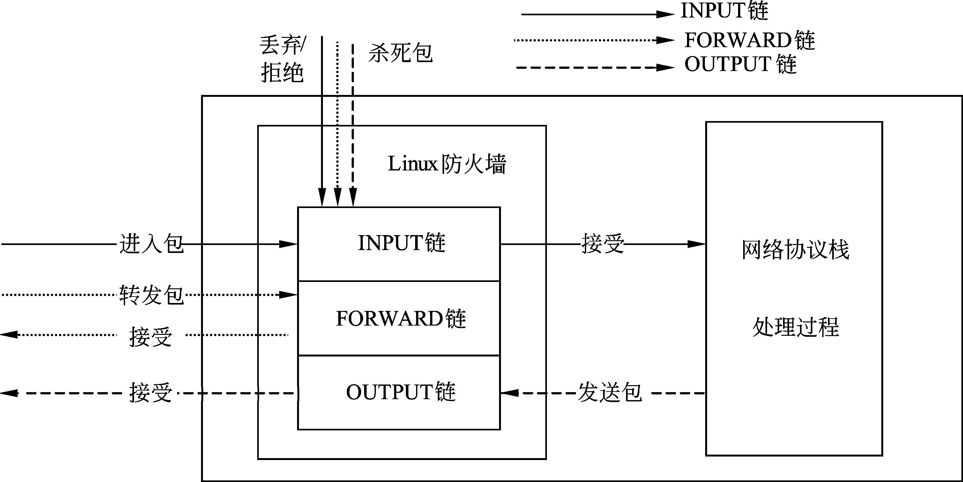

Slide 15
1．表（table）
[-t table]选项允许使用标准表之外的任何表。表是包含仅处理特定类型信息包的规则和链的信息包过滤表。有3种可用的表选项：filter、nat和mangle。该选项不是必需的，如果未指定，则filter用做默认表。

Slide 16
2．命令（command）
上面这条命令中具有强制性的command部分是iptables命令的最重要部分。它告诉iptables命令要做什么，例如，插入规则、将规则添加到链的末尾或删除规则。以下是最常用的一些命令：

Slide 17
3．匹配（match）
iptables命令的可选match部分指定信息包与规则匹配所应具有的特征（如源和目的地地址、协议等）。匹配分为两大类：通用类型匹配和特定协议的匹配。

Slide 18
4．目标（target）
目标是规则所描述的操作。当数据包与规则匹配的时候，则对数据包执行相应的操作。
ACCEPT
DROP
REJEC
RETURN

Slide 19
17.3 内核模块编程
17.3.1 内核“Hello World！”程序
17.3.2 内核模块的基本架构
17.3.3 内核模块加载和卸载过程
17.3.4 内核模块初始化和清理函数
17.3.5 内核模块初始化和清理过程的容错处理
17.3.6 内核模块编译所需的Makefile

Slide 20
17.3.1 内核“Hello World！”程序
本节通过一个“Hello World”例子对内核模块程序设计进行介绍。
1．内核的“Hello World”例子
2．内核模块和应用程序的调试和函数的不同

Slide 21
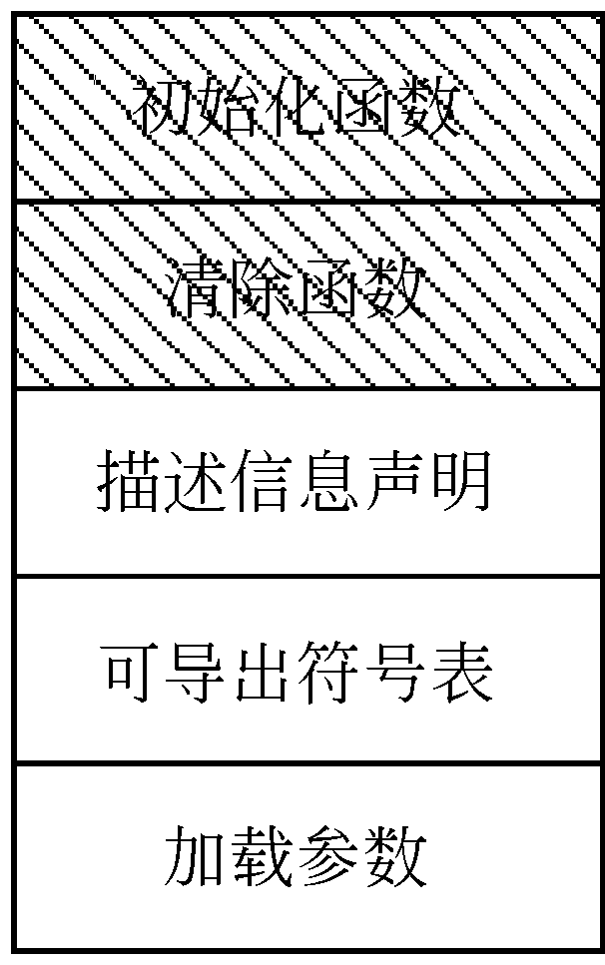
17.3.2 内核模块的基本架构
17.3.1节的程序展示了内核模块的基本架构，如图17.4所示，一个Linux内核模块包含如下几个部分，其中阴影的部分编写内核模块时必须具有。
1．模块初始化函数
2．模块清除函数
3．模块许可证声明、作者、
模块描述信息等声明
4．模块可导出符号表
5．模块加载参数

Slide 22
1．模块初始化函数
使用命令insmod或者modprobe加载内核模块的时候，会自动调用模块的初始化函数，进行模块的初始化，主要是资源申请。

Slide 23
2．模块清除函数
使用命令rmmod卸载内核模块的时候，模块清除函数会自动调用，进行模块退出之前的清理工作，主要是状态重置和资源释放。

Slide 24
3．模块许可证声明、作者、模块描述信息等声明
尽管没有强制要求必须声明许可证，但是在进行模块编写的时候最好指定。内核可以识别如下4种许可方式：GPL、Dual BSD/GPL、Dual MPL/GPL、Proprietary。没有采用以上许可证方式的声明则假定为私有的，内核加载这种模块会被“污染”。

Slide 25
4．模块可导出符号表
与用户空间编程时的库类似，内核模块中也可以调用其他模块中的例程，或者允许其他模块调用本模块中的函数。insmod的加载过程包含的一个步骤就是把允许导出的符号加到公共内核符号表中，或者使用公共内核符号表来解析加载模块中未定义的符号。

Slide 26
5．模块加载参数
用户空间的应用程序可以接受用户的参数，Linux的内核模块在加载的时候也可以加载参数。在“Hello World”模块中可以修改模块初始化时的打印语句为：
printk(KERN_ALERT "Hello %s \n", target);

Slide 27
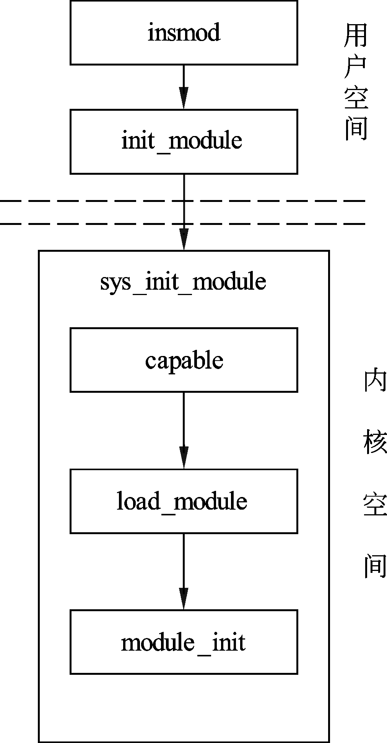
17.3.3 内核模块加载和卸载过程
内核模块的加载过程分为用户空间动作和内核空间动作：用户空间负责内核模块加载准备；内核空间负责复制、检查和内核模块初始化等工作。内核加载时，用户输入命令insmod后，会调用init_module()。

Slide 28
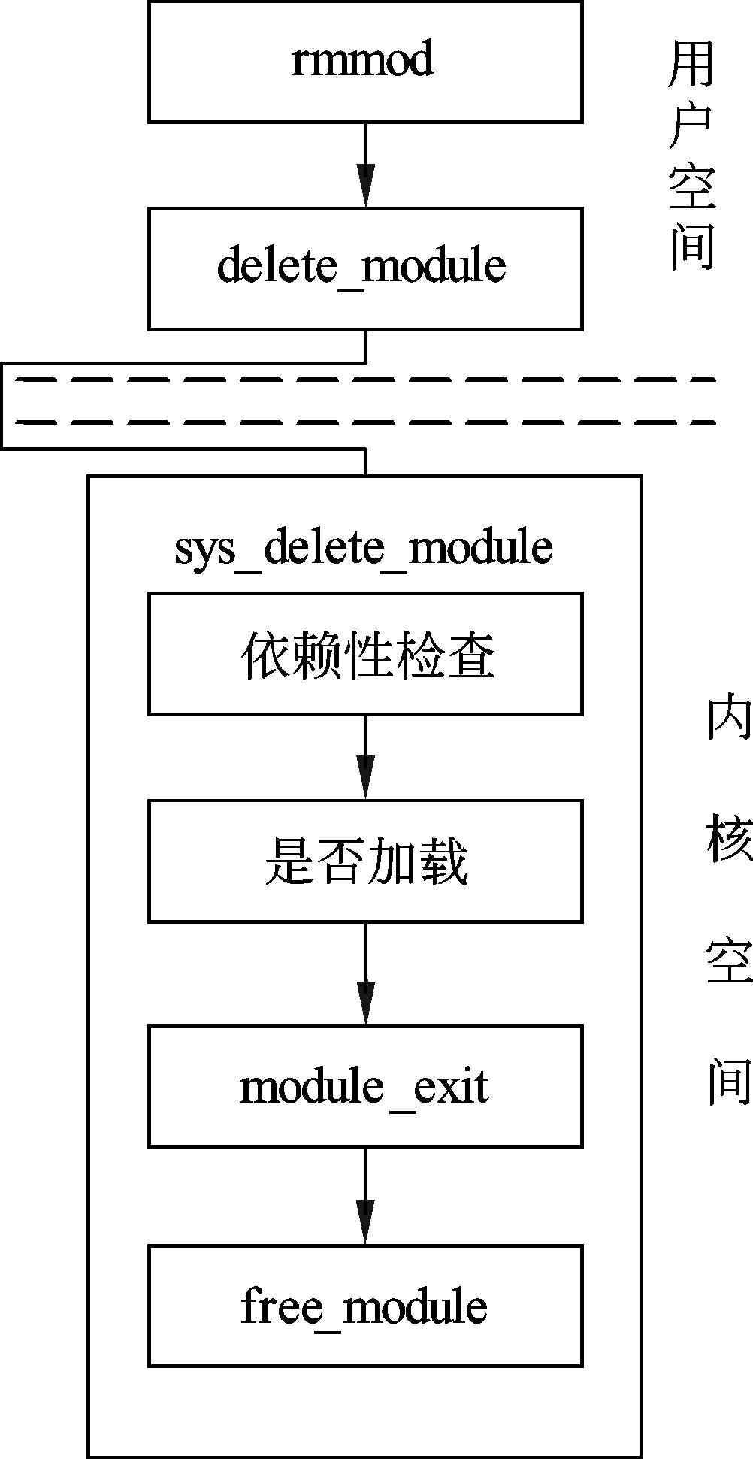
17.3.3 内核模块加载和卸载过程
内核模块的卸载过程也分为用户空间动作和内核空间动作：用户空间的动作负责内核模块卸载准备；内核空间的动作负责卸载前检查、内核模块清理函数的调用、模块清理等工作。

Slide 29
17.3.4 内核模块初始化和清理函数
内核模块的初始化函数主要进行初始化工作，例如一些内核模块正常运行所需资源（内存、中断等）的申请。模块的初始化采用类似如下代码的形式：
static int __init initialize(void)
{
/* 内核初始化代码 */
return 0;
}
module_init(initialize);
内核模块清理函数在本模块卸载时做一些清理工作，例如内存释放，状态重置等，内核模块清理函数的代码框架如下：
static void __exit exit(void)
{
/* 内核清理代码 */
}
module_exit(exit);

Slide 30
17.3.5 内核模块初始化和清理过程的容错处理
在前面介绍的内核初始化和清理函数时提到，在初始化过程和清理过程中会有出错的情况，如果不做容错处理，会产生灾难性的后果：经常的现象是系统宕机。Linux内核代码编写对于容错的要求是在初始化发现错误时立即停止之后的操作进行回复：释放之前的资源、重置状态参数等。
Linux内核中经常采用的一种错误处理的框架是采用goto语句构建倒置的容错。

Slide 31
17.3.6 内核模块编译所需的Makefile
编译内核的Makefile有如下特殊的地方：
指定内核模块的编译文件和头文件路径；
指定编译模块的名称；
给出当前模块的路径。

Slide 32
17.4 5个钩子点
17.4.1 netfilter的5个钩子点
17.4.2 NF_HOOK宏
17.4.3 钩子的处理规则

Slide 33
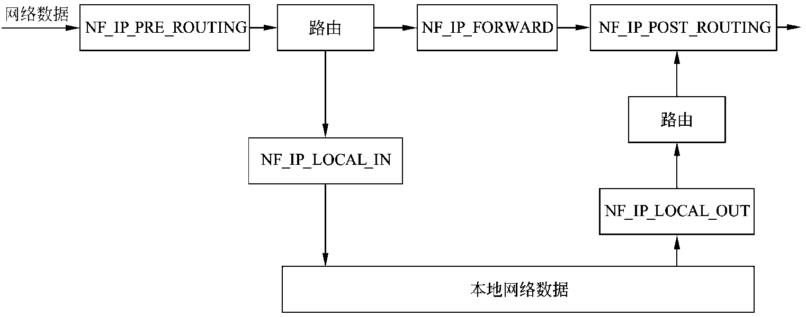
17.4.1 netfilter的5个钩子点
在Linux 3.2的内核中，netfilter中共有5个钩子，分别是PREROUTING、POSTROUTING、INPUT、FORWARD和OUTPUT。与之前的2.2版本的ipchains相比，多了PRTEROUTING和POSTROUTING，它们是为支持NAT而新增加的。

Slide 34
17.4.2 NF_HOOK宏
netfilter的框架是在协议栈处理过程中调用函数宏NF_HOOK()，插入处理过程来实现的。NF_HOOK()函数宏定义在include/linux/netfilter.h里，实现代码如下：
#ifdef CONFIG_NETFILTER
#define NF_HOOK(pf, hook, skb, indev, outdev, okfn) \
nf_hook_slow((pf), (hook), (skb), (indev), (outdev), (okfn)))
#else
#define NF_HOOK(pf, hook, skb, indev, outdev, okfn) (okfn)(skb)
#endif /*CONFIG_NETFILTER*/

Slide 35
17.4.3 钩子的处理规则
netfilter的钩子函数的返回值可以为NF_ACCEPT、NF_DROP、NF_STOLEN、NF_QUERE、NF_REPEAT这5个值，其含义如下：
nf_accept：继续传递，保持和原来传输的一致；
nf_drop：丢弃包；不再继续传递；
nf_stolen：接管包；不再继续传递；
nf_quere：队列化包（通常是为用户空间处理做准备）；
nf_repeat：再次调用这一个钩子。

Slide 36
17.5 注册/注销钩子
17.5.1 结构nf_hook_ops
17.5.2 注册钩子
17.5.3 注销钩子
17.5.4 注册注销函数

Slide 37
17.5.1 结构nf_hook_ops
结构nf_hook_ops是netfilter架构中的常用结构，定义如下：
struct nf_hook_ops
{
struct list_head list; /*钩子链表*/
nf_hookfn *hook; /*钩子处理函数*/
struct module *owner; /*模块所有者*/
int pf; /*钩子的协议族*/
int hooknum; /*钩子的位置值*/
int priority; /*钩子的优先级，默认情况下为继承优先级*/
};

Slide 38
17.5.2 注册钩子
为了方便其他的内核模块操作网络数据，netfilter提供了注册钩子的函数，其原型在netfilter.h中声明，具体实现在文件netfilter.c中：
int nf_register_hook(struct nf_hook_ops *reg);

Slide 39
17.5.3 注销钩子
注销钩子的函数比较简单，将nf_unregister_hook()注册的钩子函数注销就可以了。其原型如下：
void nf_unregister_hook(struct nf_hook_ops *reg);

Slide 40
17.5.4 注册注销函数
在netfilter中，nf_register_sockopt()和nf_unregister_sockopt()函数是在socket的选项控制上挂接钩子函数，使得用户可以注册自己的opt函数，处理特殊的socket控制。注册和注销的函数原型如下：
int nf_register_sockopt(struct nf_sockopt_ops *reg);
void nf_unregister_sockopt(struct nf_sockopt_ops *reg);

Slide 41
17.6 钩子的简单处理例子
17.6.1 功能描述
17.6.2 需求分析
17.6.3 ping回显屏蔽实现
17.6.4 禁止向目的IP地址发送数据的实现
17.6.5 端口关闭实现
17.6.6 动态配置实现
17.6.7 可加载内核实现代码
17.6.8 应用层测试代码实现
17.6.9 编译运行

Slide 42
17.6.1 功能描述
本例通过编写可加载内核模块，利用netfilter的框架，注册钩子函数对网络数据进行处理，达到如下的功能：
屏蔽ping的回显
禁止向某个IP发送数据
关闭端口
可动态修改设置

Slide 43
17.6.2 需求分析
要实现17.6.1节的功能，需要在NF_IP_LOCAL_IN和NF_IP_LOCAL_OUT两个监测点挂接钩子函数。在挂接点NF_IP_LOCAL_IN处，根据设置对进入本机的数据进行丢弃或者接受；在挂接点NF_IP_LOCAL_OUT处，修改MAC地址。
扩 展 命 令 | SOE_BANDIP | SOE_BANDPORT | SOE_BANDPING
参数 | IP地址 | 协议类型和端口 | 无
说明 | 禁止向某IP发送数据 | 禁止某端口响应 | 禁止ping回显

Slide 44
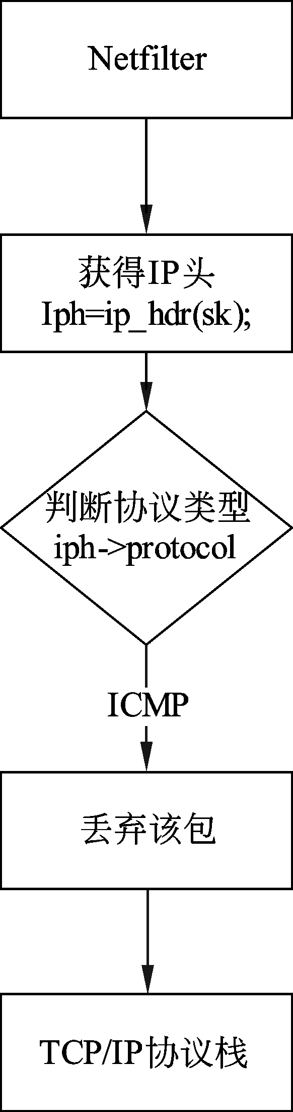
17.6.3 ping回显屏蔽实现
ping的功能是通过ICMP协议实现的，因此在netfilter对网络数据的处理过程中，将其数据丢掉，协议栈就不会进行处理。本处理过程应该在netfilter的LOCAL_IN挂接点进行，此时数据包还没有进入协议栈。

Slide 45
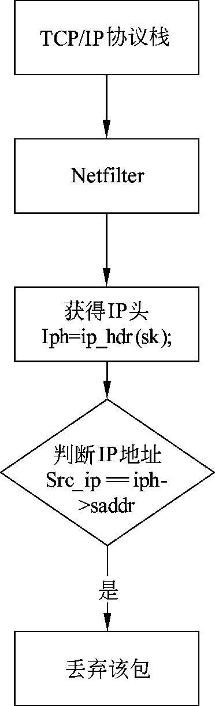
17.6.4 禁止向目的IP地址发送数据的实现
向目的IP地址发送数据的过程位于发送处理过程，因此在LOCAL_OUT挂接点进行处理。可以从IP头部的目的地址变量中得到IP地址，与预置的IP值进行匹配，如果匹配，则丢弃该包，不进行发送。

Slide 46
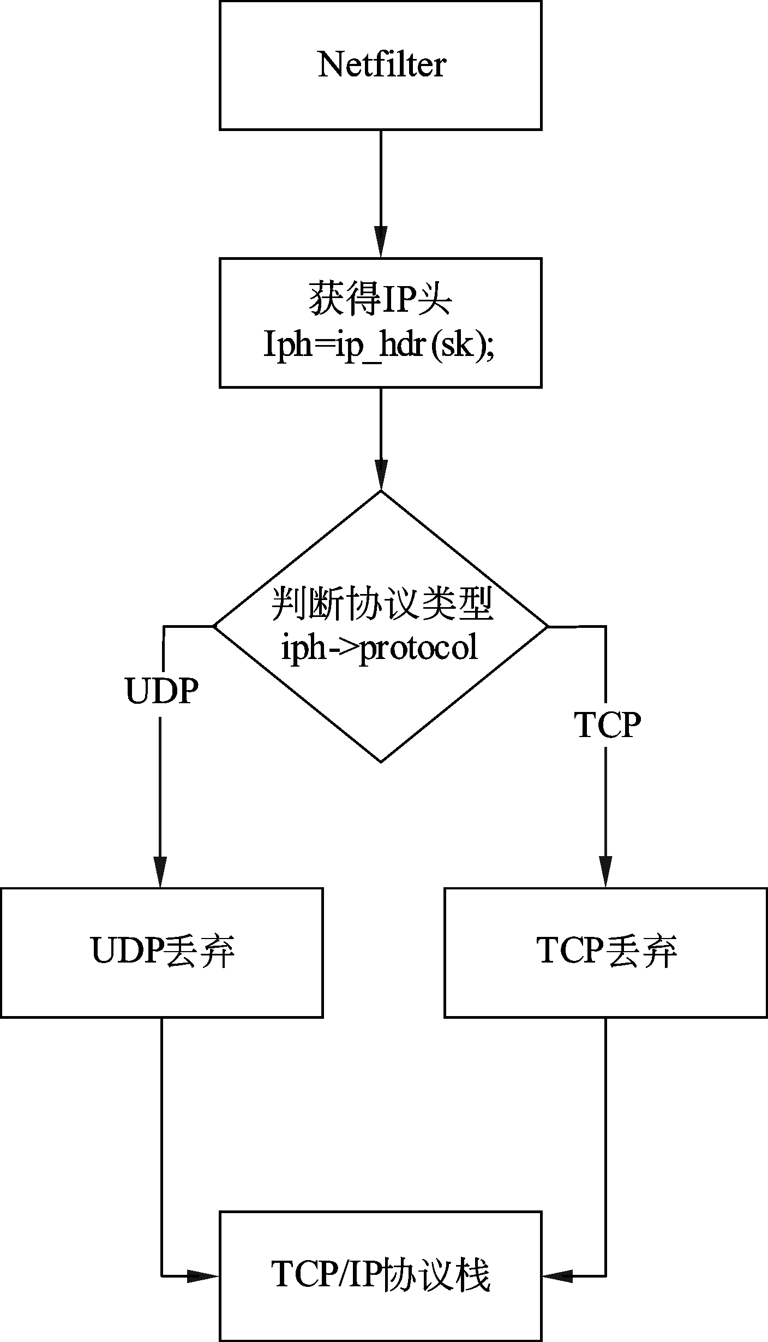
17.6.5 端口关闭实现
实现端口关闭的方式有多种，比较方便的一种是在数据进入的时候就进行截取，然后判断处理。由于端口的协议分为UDP和TCP，在处理的时候两种协议都要进行判断，按照不同的方式在挂接点LOCAL_IN进行处理。

Slide 47
17.6.6 动态配置实现
动态配置的实现采用了注册私有sockopt的方法，使用API函数nf_register_sockipt()在IP RAW层注册一个私有的sockopt处理钩子函数，利用其中的回调函数set和get来实现与用户层的交互。

Slide 48
17.6.7 可加载内核实现代码
对ping进行过滤的内核代码，利用netfilter的5个钩子对进出本地网络接口的数据进行过滤，来实现ping数据包的丢弃。
1．结构sockopt的扩展
2．内核实现代码

Slide 49
1．结构sockopt的扩展
由于进行sockopt扩展应用层和内核层需要共用一致的cmd命令和数据结构，在nf_sockopte.h文件中定义如下数据类型，sockopt命令的扩展可以选择内核源文件socket.h中的未用值来用。

Slide 50
2．内核实现代码
内核层的代码实现如下，在模块初始化的时候挂接了3个钩子nfin、nfout和nfsockopt。
nfin钩子在NF_IP_LOCAL_IN处，其处理函数nf_hook_in()负责处理IP发送禁止功能的相关数据。
nfout钩子在NF_IP_LOCAL_OUT处，其处理函数nf_hook_out()负责处理ping禁止和端口禁止功能相关的网络数据。
nfsockopt钩子则实现了私有的sockopt调用，负责参数的动态配置。

Slide 51
17.6.8 应用层测试代码实现
用户空间的操作很简单，就是用socket打开相关协议类型的socket，直接调用set/getsockopt函数就可以进行操作了。
int nf_test(void)
{
band_status;
socklen_t len;
len = sizeof(band_status);
// 打开RAW类型的socket
if ((sockfd = socket(AF_INET, SOCK_RAW, IPPROTO_RAW)) == -1)
return -1;
//读取状态信息
if (getsockopt(sockfd, IPPROTO_IP, SOE_BANDPING,(char *)&band_status, &len))
return -1;
return 0;
}

Slide 52
17.6.9 编译运行
编译代码时，可以参考例子17.3.6节的Makefile。在测试时，需要先加载内核模块，然后运行应用程序进行测试。例如，当禁止ping时，内核会打印如下信息：
netfilter example 2 init successfully
Dropped packet from... 127.0.0.1
Dropped packet from... 127.0.0.1
Dropped packet from... 127.0.0.1
netfilter example 2 clean successfully

Slide 53
17.7 一点多个钩子的优先级
在17.4节中介绍了一个简单的netfilter程序，读者可能在运行时会得不到与本书不一致的输出信息。即使环境设置正确，也有可能出现此类情况，造成这种现象的原因之一可能就是钩子优先级的设置问题。

Slide 54
17.8 校验和问题
在以上所举例中，都没有修改网络的数据。因此，没有造成副作用，当发生了数据变化的时候，则又出现了一个新的问题，校验和的问题。当修改了网络数据的时候要对数据按照从上至下的顺序重新进行校验，例如修改了TCP层的数据，则在TCP的CRC重新计算之后，还要重新计算IP层的CRC校验和。在IP协议栈中的CRC校验是16位而不是通常采用的32位值，在Linux的内核中已经实现了高效的CRC校验代码。

